Slide 1

Fenilcetonuria

Slide 2
Fenilcetonuria
¿Conocen el test rápido para detectar el Covid? ¿Qué tan certero es?
Si el test da negativo, ¿es seguro que NO estás contagiado?
Si el test da positivo, ¿es seguro que Sí estás contagiado?

Slide 3

Fenilcetonuria
Observa con atención el siguiente video:
Notes:
Se recomienda mostrar directamente la infografía en formato pdf

Slide 4
Fenilcetonuria
En base al video anterior, responde las siguientes preguntas:
¿Qué tan común es esta condición en nuestro país?
¿Para qué porcentaje de los testeados, se obtiene resultado positivo?
De quienes tienen esta condición, ¿qué porcentaje detecta correctamente el test?
¿El 2,2% corresponde a los falsos positivos o a los falsos negativos?

Slide 5
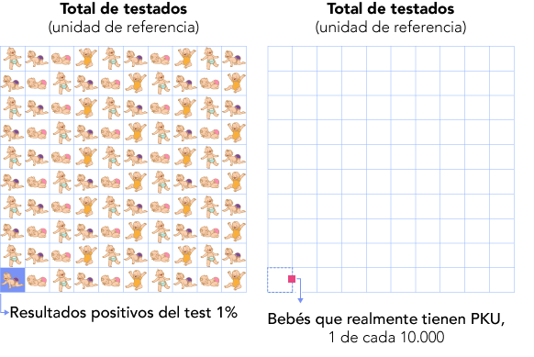
Fenilcetonuria

Slide 6
Problema
Ud. se entera que el examen PKU de un recién nacido, dio positivo.
¿Cuán probable es que el bebé realmente tenga esta condición?

Slide 7
Actividad
Identifica los dos eventos relevantes de este problema.
A: ____________________________________________
B : ____________________________________________
Problema:
Ud. se entera que el examen PKU de un recién nacido, dio positivo.
¿Cuán probable es que el bebé realmente tenga esta condición?

Slide 8
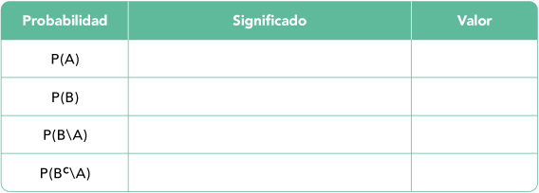
Actividad
2. Completa la tabla describiendo el significado de cada probabilidad y registra su valor.

Slide 9
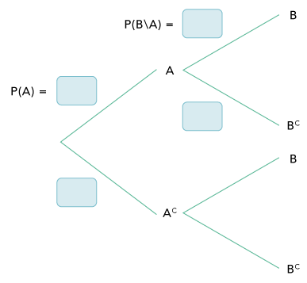
Actividad
3. En el siguiente diagrama de árbol de probabilidades condicionales, completa con los valores de las probabilidades de cada evento.

Slide 10
Actividad
4. Recordemos el problema que queremos resolver:
a. Expresa lo que se pide en esta pregunta utilizando notación probabilística.
Ud. se entera que el examen PKU de un recién nacido, dio positivo. ¿Cuán probable es que el bebé realmente tenga esta condición?

Slide 11
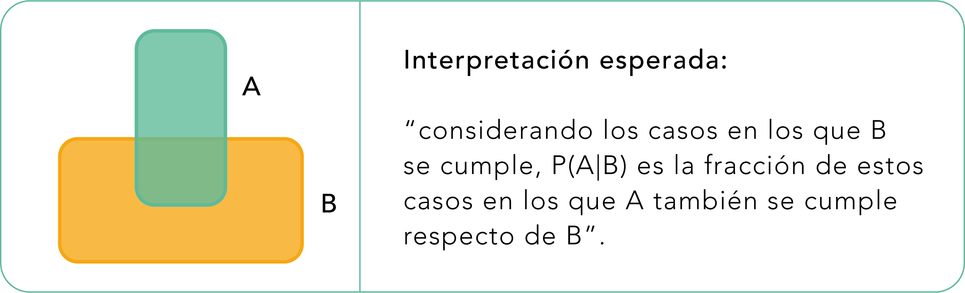
Actividad

Slide 12
Actividad
Interpretación
“considerando los casos en los que B se cumple, P(A|B) es la fracción de estos casos en los que A también se cumple respecto de B”.
Queremos obtener \(P(A | B)\), ¿esto será
P(A ⋂ B)? Explica.
¿Cuál es la diferencia entre P(A | B) y
P(B | A)? Explica con palabras.

Slide 13
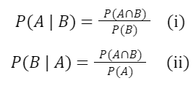
Probabilidad condicional
Volviendo al problema:
4 b. Calcula la probabilidad de que un bebé realmente tenga PKU, sabiendo que dio positivo en el test

Slide 14
Sistematización
La probabilidad condicional se representa por P(A | B) y se puede leer como “la probabilidad de A dado B” e interpretar como “considerando los casos en los que B se cumple, cuál es la fracción de estos casos en los que A también se cumple”.
Para visualizar la relación entre dos eventos, se puede representar por un árbol de probabilidad condicional, en el que se pueden registrar los valores de estas probabilidades.
En contextos médicos, es común utilizar probabilidades condicionales como herramienta para la toma de decisiones fundamentadas. En este problema, utilizamos datos reales que fueron obtenidos de investigaciones confiables y de documentos oficiales del Minsal. Por tanto, la conclusión que obtuvimos es real.

Slide 15
Fenilcetonuria

